Slide 1
ERP-система учебного заведения

Slide 2
Используемые технологии
ASP.NET, Entity Framework, JQuery, JavaScript
Подстановка зависимостей Ninject
FluentValidation
СУБД Oracle
Система документации Doxygen
Система контроля версий Git Hub

Slide 3
Используемые паттерны
MVC
Репозиторий
Dependency injection

Slide 4
Решенные задачи
Стыковка с СУБД ORACLE
Разработана своя система аутентификации пользователей
CRUD операции для задач
Сгененированна документация
Проект выложен на Git Hub

Slide 5
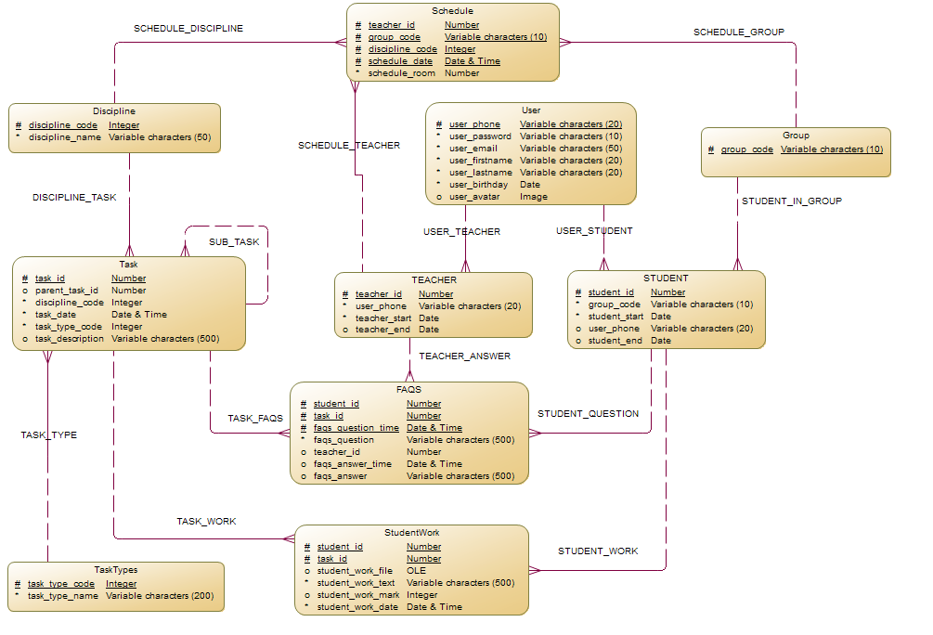

Slide 6
Макет заголовка и объектов с диаграммой

Slide 7
Макет заголовка и объектов с таблицей
Первый пункт списка
Второй пункт списка
Третий пункт списка
Занятие | Группа 1 | Группа 2
Класс 1 | 82 | 95
Класс 2 | 76 | 88
Класс 3 | 84 | 90

Slide 8
Макет двух объектов со SmartArt
Первый пункт списка
Второй пункт списка
Третий пункт списка
Заголовок этапа 1
Заголовок этапа 2
Заголовок этапа 3
Заголовок этапа 4

Slide 9
Добавить заголовок слайда - 1

Slide 10
Добавить заголовок слайда - 2

Slide 11
Добавить заголовок слайда - 3

Slide 13
Добавить заголовок слайда - 4

Slide 14
Добавить заголовок слайда - 5

